Slide 1
Uraseurantatulosten hyödyntäminen Laurea-ammattikorkeakoulussa
Uraseuranta- tulosseminaari AMKista uralle 12.3.2024

Slide 2
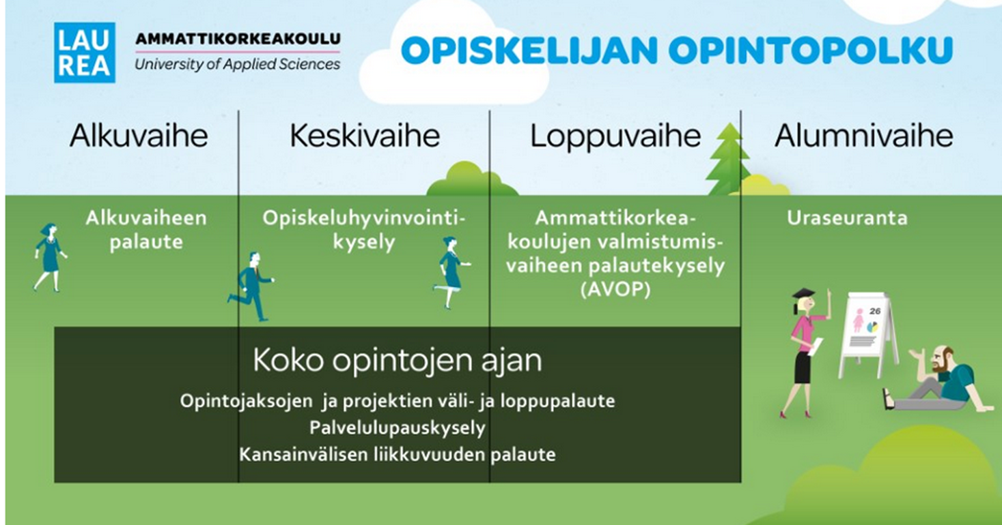
Uraseurantatulosten käsittely/hyödyntäminen
Uraseurannan tulokset käsitellään koulutuksen johtoryhmässä, TKI-toiminnan johtoryhmässä, aluekehitys- ja liiketoiminnan johtoryhmässä sekä palveluyksikön johtoryhmässä niiden vuosikellojen mukaisesti.
Vuosittain uraseurannan tuloksista tehdään koulutuskohtaiset koonnit yhdessä alkuvaiheen palautetulosten, opiskeluhyvinvointipalautetulosten ja AVOP-tulosten kanssa. Koontien pohjalta tutkintojen kehittämisryhmät määrittävät kehittämisen työkirjaan keskeiset kehittämiskohteet sekä niille kehittämistoimenpiteet ja vastuut. Työkirjat käydään yhteisesti läpi vuosittain toteutettavassa Quality Talks-seminaarissa tavoitteena toisilta oppiminen ja Laurea-tasoisten kehittämiskohteiden määrittäminen.

Slide 3
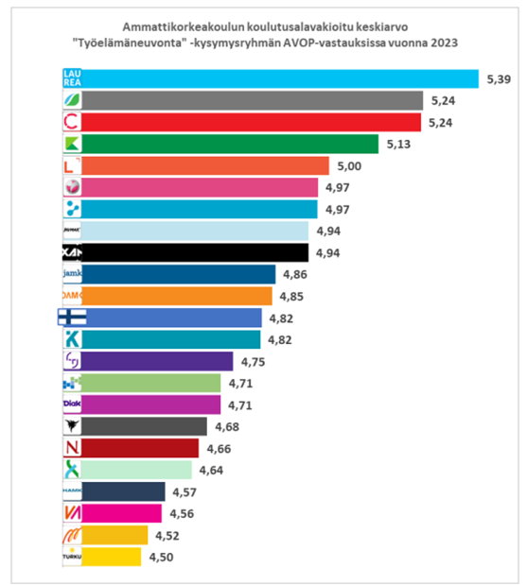
Uraohjaus
Laurean urapalveluista opiskelija saa apua työnhakuun ja urapohdintoihin.
Laurea-kohtaista työllistymistietoa löytyy kattavasti Laurean JobTeaser-alustalta. Tietojen kokoamisessa on hyödynnetty uraseurannan tuloksia. Aloittain kootuista tietopaketeista löytyy mm. alojen yleisimmät työnimikkeet, palkkatietoa sekä tietoa työllistymisestä.
AVOP 2023: työelämäneuvonta / Osviitta

Slide 4
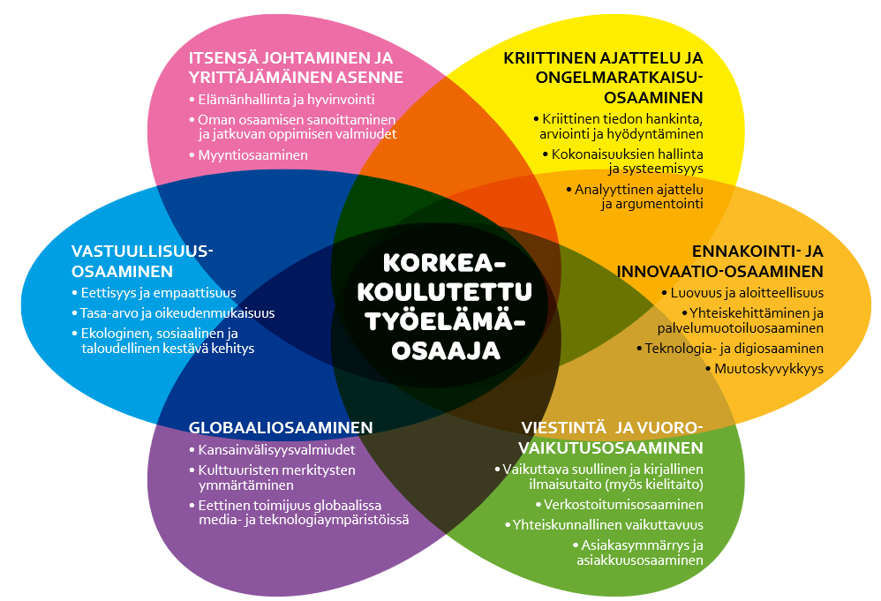
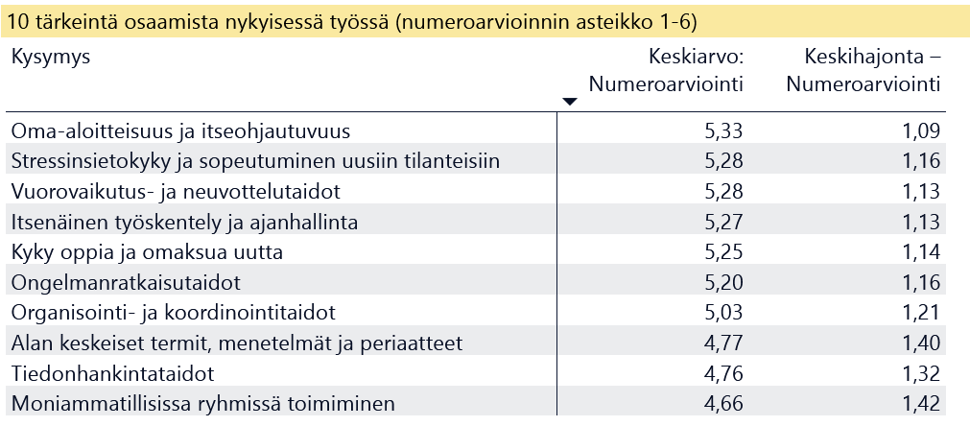
Koulutusten kehittäminen ja opetussuunnitelmatyö
Uraseurannan tuloksia hyödynnetään koulutusten kehittämisessä ja opetussuunnitelmien uudistamisessa. Tavoitteena on tuottaa sellaista osaamista, jota tulevaisuuden työelämä tarvitsee. Työelämäkompetenssien osaamistavoitteet sisällytetään moduulien ja/tai opintojaksojen/projektien tavoitteisiin tai toteutuksen tavoitteisiin.
Laurean avainkumppaniyhteistyö mahdollistaa työelämäkompetenssien kehittymisen.
Laurean yleiset, yhtyeiset työelämäkompetenssit tutkintoon johtavassa koulutuksessa
Uraseuranta 2023

Slide 5
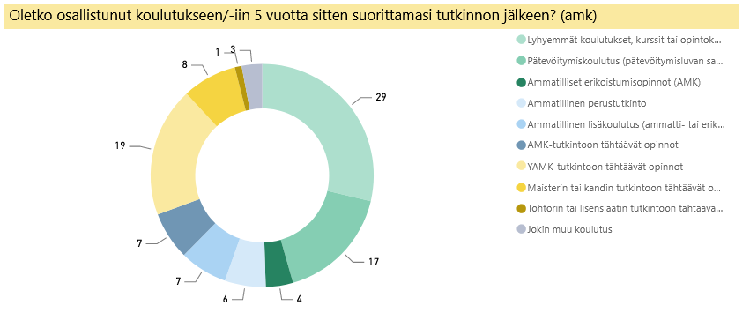
Jatkuva oppiminen
Jatkokoulutustarpeita /uraseuranta 2023:
Ammattiani tukevaa. Ei täysipäiväistä tai liian työlästä opiskelua, joka vaatisi paljon töistä poissaoloa tai suurta rahallista panosta (10)
Esimies- ja johtamiskoulutus (8)
Sertifikaatti/lisenssikoulutus (5)
Taloushallinnon opinnot (4)
Yrittäjyysopinnot (4)
Teknologiaspesifejä lisäkoulutuksia (2)
Standardit ja niihin liittyvät pätevyydet (2)
Kehittämis- sekä ennakoinnin koulutus (2)
Päihdepuolen syventävät opinnot (3)
Avekki-koulutus (väkivallan ennaltaehkäisy)
Uraseurannan tuloksia hyödynnetään jatkuvan oppimisen koulutustuotteiden kehittämisessä.
Uraseuranta 2023

Slide 6
Kiitos & antoisaa seminaaripäivää kaikille!

